Slide 1
Projektarbeit Speedy-Tempomessgerät
Von Jonas gerken und Justin Frommberger

Slide 2
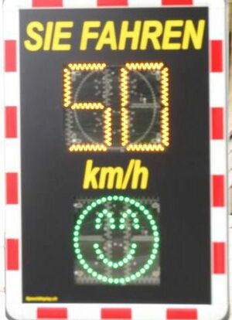
Thema
Geschwindigkeit Messung von Autos
Sicherheit von Personen
Warnung bei zu schnellem fahren

Slide 3
Aufgabenstellung
Ein System entwerfen
Materialbeschaffung
Zusammenbau des Projektes
Anforderungen erfüllen
Dokumentation
Präsentation

Slide 4
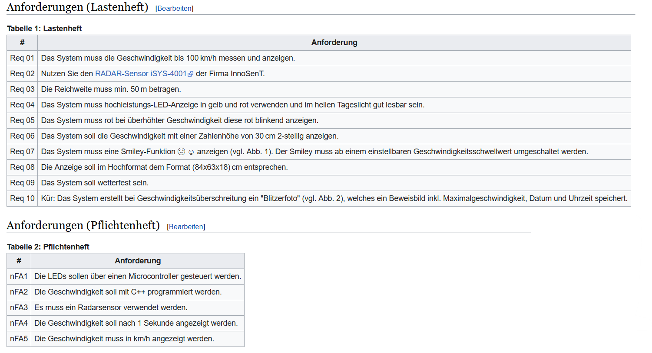
Anforderungen

Slide 5
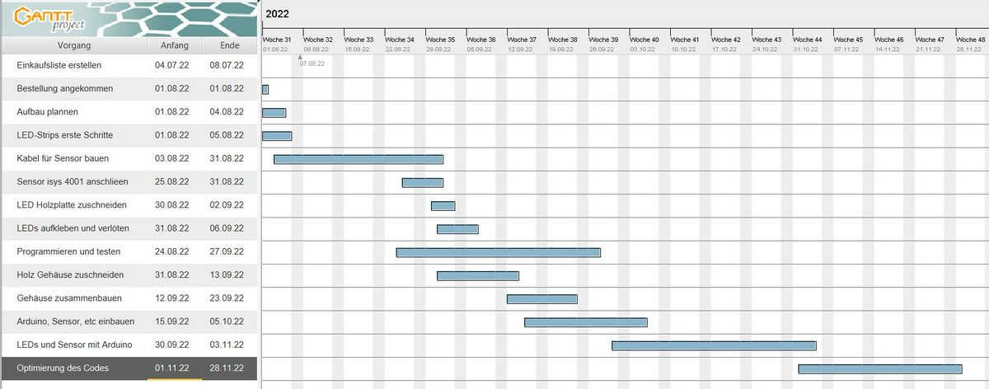
Projektplan

Slide 6
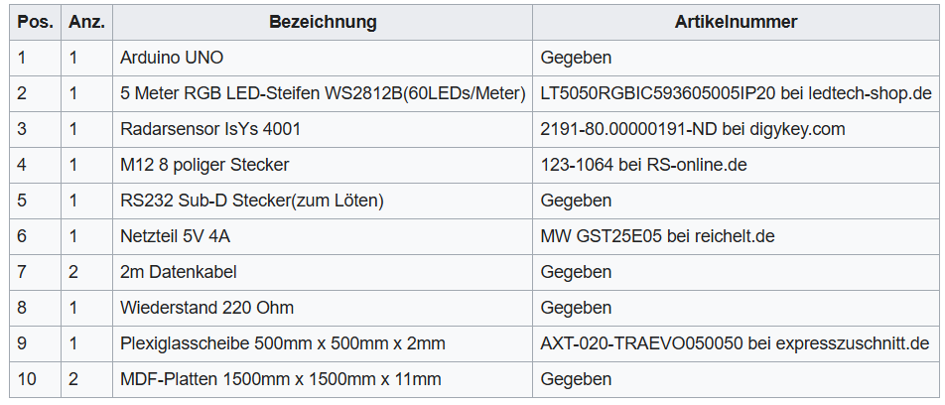
BOM (Bill of material)

Slide 7
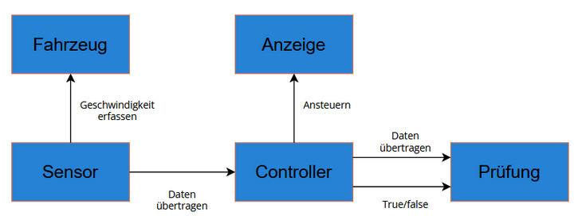
Systementwurf

Slide 8
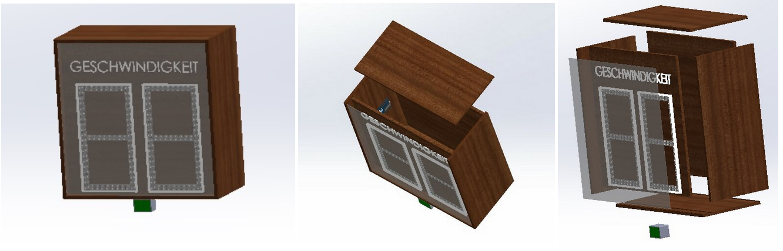
Zeichnungsentwurf

Slide 9
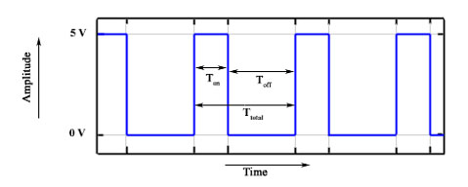
PWM

Slide 10
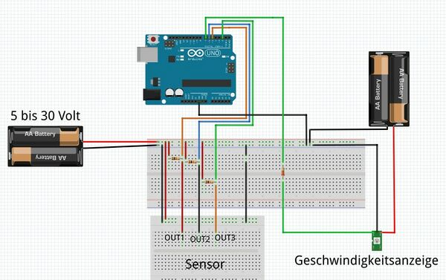
Elektronik

Slide 11
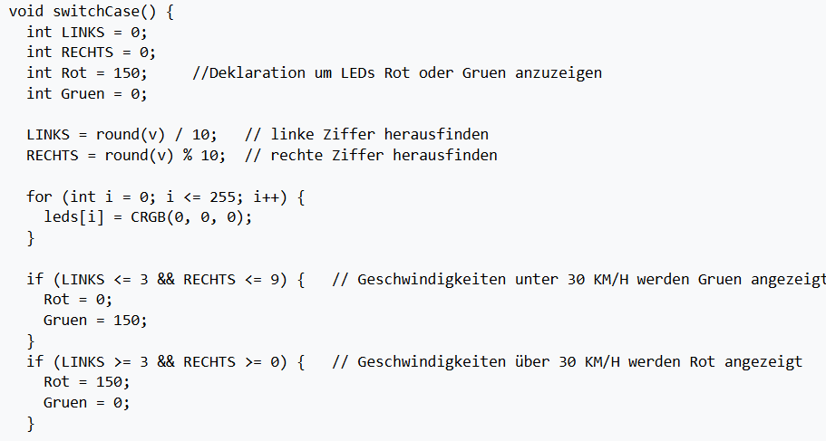
Programmierung (Farbe)

Slide 12
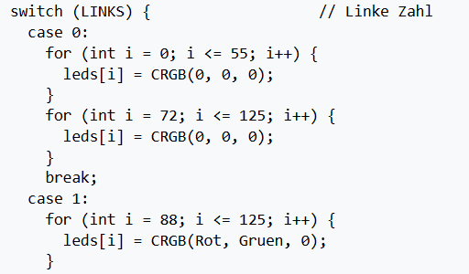
Programmierung (Zahlen)

Slide 13
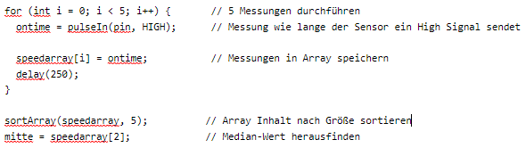
Programmierung (Sensor)

Slide 14
Zusammenfassung
Folgende Kompetenzen wurden erlernt:
Projektplanung und Zeitmanagement
CAD Konstruktion für 3D Druck
3D Druck
Löten
Ansteuerung von WS2812 LEDs
Bau eines Kabels

Slide 15
Live Präsentation

Slide 16
Zusammenfassung
Das Team hat die folgenden Kompetenzen erlernt:
Projektplanung und Zeitmanagement
CAD Konstruktion für 3D Druck
3D Druck
Löten
Ansteuerung von WS2812 LEDs
Bau eines Kabels

Slide 17
Ergebnis
- Smiley Gesicht nicht eingebaut
- Km/h nicht auf dem Schild beschriftet
- Kleineres Gehäuse
- Sensor funktioniert nicht einwandfrei
+ LEDS‘s zeigt die gewünschte Zahl an
+ Gehäuse ist stabil und transportabel
+ Autos können erfasst werden
+ Geschwindigkeit wird zur Anzeige übertragen

